Slide 1
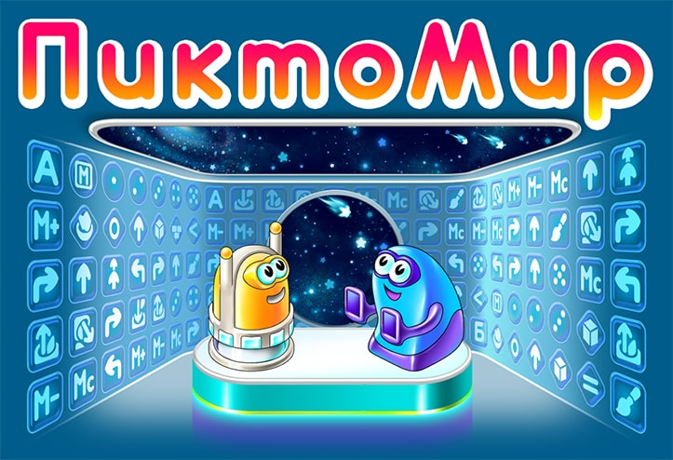

Slide 2
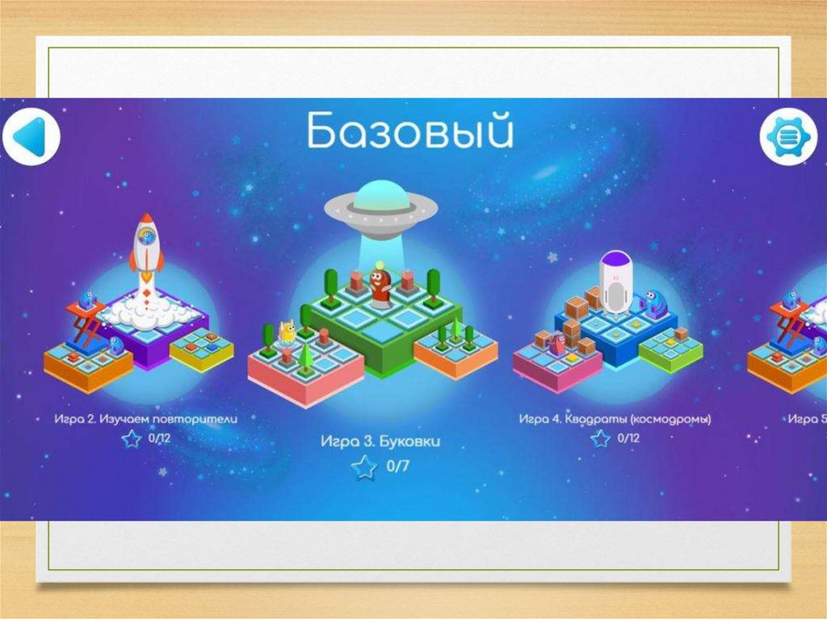
«ПиктоМир» - это особый метод обучения программированию, разработанный специально для детей дошкольного возраста. Он основан на использовании изображений и символьного языка программирования, что позволяет детям легко и интересно изучать основы информатики. Более того, «ПиктоМир» позволяет развивать важные компетенции, такие как логическое мышление, аналитические способности и творческое мышление.

Slide 3
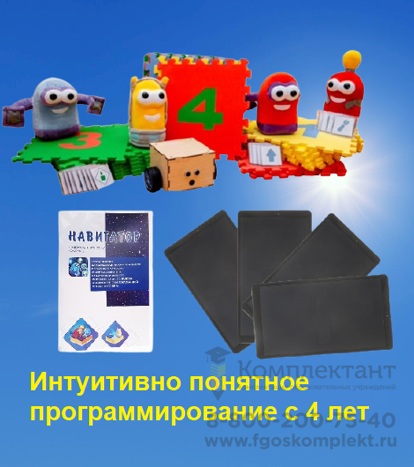
Робототехнический образовательный набор «ПиктоМир»

Slide 4
Итоги работы
Дети ЗНАЮТ:
1. основные термины алгоритмизации и программирования;
2. основные принципы процедурного программирования;
3. УМЕЮТ:
- конкретизировать алгоритм
- использовать планшет/компьютер для построения алгоритма
- работать в среде «ПиктоМир»
- представлять алгоритм в виде блок-схемы
- самостоятельно составлять алгоритм решения задачи

